Slide 1
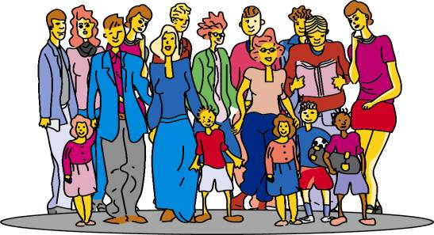
PARENTESCO Título 4 del Libro Segundo CCC

Slide 2
PARENTESCO es el vínculo jurídico que une a las personas en virtud de la naturaleza, la reproducción humana asistida, la adopción o el matrimonio
Esas fuentes del Parentesco determinan las clases:
Parentesco por naturaleza
Parentesco por voluntad procreacional
Parentesco por adopción
Parentesco por afinidad

Slide 3
Nuevas clases de Parentesco como consecuencia de las nuevas fuentes de la Filiación
Reguladas en los Títulos 5 y 6 del Libro Segundo

Slide 4
FILIACIÓN
Es el vínculo jurídico que une a una persona con sus progenitores
FUENTES DE LA FILIACIÓN
Hechos o actos que dan origen al vínculo jurídico paterno-materno/filial

Slide 5
CÓDIGO CIVIL Y COMERCIAL DE LA NACIÓN Ley 26.994
TÉCNICAS DE REPRODUCCIÓN HUMANA ASISTIDA
El vínculo se determina por la voluntad procreacional
NATURALEZA
El vínculo se determina por la generación natural
ADOPCIÓN
El vínculo se determina por la sentencia de adopción
TRES FUENTES DE LA FILIACIÓN

Slide 6
ADOPCIÓN Y PARENTESCO: Reglas* Art. 535 CCC
La Adopción plena extingue los vínculos de origen.
Crea vínculos entre el adoptado y los parientes del/de los adoptantes
La Adopción simple mantiene los vínculos de origen
No crea vínculos con los demás parientes del/de los adoptantes
*Excepciones: se analizarán al estudiar Adopción

Slide 7
TRHA Y PARENTESCO
FECUNDACIÓN HOMÓLOGA: con gametos de quienes expresan su voluntad procreacional
coincidencia del lazo genético con el jurídico
FECUNDACIÓN HETERÓLOGA: con gametos de terceros
disociación del lazo genético y el jurídico
Art. 562 CCC “Los nacidos por las técnicas de reproducción humana asistida son hijos de quien dio a luz y del hombre o de la mujer que también ha prestado su consentimiento previo, informado y libre en los términos de los artículos 560 y 561, debidamente inscriptos en el Registro del Estado Civil y Capacidad de las Personas, con independencia de quien haya aportado los gametos”
Art. 575 2° párr CCC “…Cuando en el proceso reproductivo se utilicen gametos de terceros, no se genera vínculo jurídico alguno con éstos, excepto a los fines de los impedimentos matrimoniales en los mismos términos que la adopción plena”

Slide 8
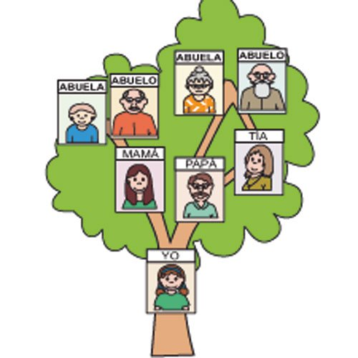
CÓMPUTO DEL PARENTESCO
La proximidad del parentesco se establece por líneas y grados
Elementos del cómputo
Grado
Línea
Tronco
Rama
Cómputo en la línea recta y en la línea colateral

Slide 9
En la LÍNEA RECTA
PROGENITOR
PROGENITOR
X
HIJO/A

Slide 10
En la LÍNEA COLATERAL
ABUELO/A
PROGENITOR
PROGENITOR
TÍO/A
HERMANO/A bilateral
X
HERMANO/A unilateral
PRIMO/A

Slide 11
HERMANOS uni o bilaterales
Hermanos bilaterales: los que tienen los mismos progenitores
Hermanos unilaterales: los que proceden de un mismo ascendiente en primer grado, difiriendo en el otro
Art. 534 CCC. Su evolución
El vínculo fraterno uni o bilateral genera los mismos efectos, a excepción de la porción hereditaria que corresponde en caso del fallecimiento de un hermano y la concurrencia de hermanos uni y bilaterales (art. 2440 CCC)
Vínculo de parentesco entre los hijos de diversa fuente: todos son hermanos, aunque el vínculo esté determinado por una adopción simple (art. 598 in fine CCC. Su evolución)

Slide 12
PARENTESCO POR AFINIDAD Art. 536 CCC
Es el que existe entre la persona casada y los parientes de su cónyuge
Se computa por el número de grados en que el cónyuge se encuentra respecto de esos parientes
No crea vínculos jurídicos entre los parientes de un cónyuge y los parientes del otro

Slide 13
Algunos efectos del parentesco en el Derecho Civil
Impedimentos matrimoniales
Derecho alimentario
Derecho de comunicación
Derecho hereditario
Cuestiones de capacidad: legitimación, ejercicio de la curatela
Protección de la vivienda
Adopción: prohibiciones
Derivados del vínculo entre progenitores e hijos
Entre otros

Slide 14
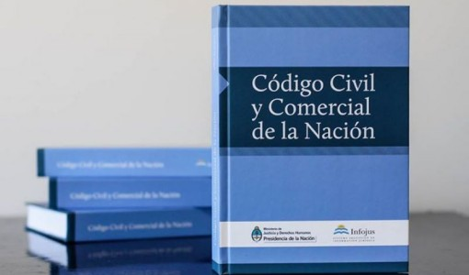
NUEVAS RELACIONES DE FAMILIA EN EL CCC
Generan vínculos de parentesco?
Determinan nuevos estados de familia?

Slide 15
Las Uniones convivenciales
Figura legal que denomina a las relaciones de pareja que cumplen con los requisitos exigidos por el Código
Es una relación familiar con relevancia jurídica
No genera vínculos de parentesco entre un conviviente y los parientes del otro

Slide 16
Los progenitores afines
Figura legal que designa al cónyuge o conviviente de quien tiene a su cargo el cuidado personal de su hijo menor de edad (art. 672 CCC)
Sólo es técnicamente pariente por afinidad si es el cónyuge del progenitor
La relación genera sólo los efectos legalmente previstos (arts. 673 a 676 CCC)

